Slide 1
가야육종㈜ 회사 소개

Slide 2
- 목 차 -
Ⅰ. 조직(Organization)
1. 모회사 조직도
2. 가야육종 연혁
3. 가야육종 비전
4. 조직도
5. 인력운영현황
6. 사업장 소개
- 사천본사
- 산청 GGP농장
- 고성 GP농장
- 함안 유전자 연구소
7. 계약 GP농장 소개
Ⅱ. 시스템(System)
1. KAYA 유전자통일 – 포크밸리
2. 포크밸리 생산체계 및 품종간 교잡도
3. 육종개량 포인트 및 방향
4. 가야육종의 우수성
5. 가야육종 기능과 역할
6. 가야육종 사업현황
- 사업규모
- 연도별 판매실적
- 연도별 생산성적
- 연도별 검정성적

Slide 3
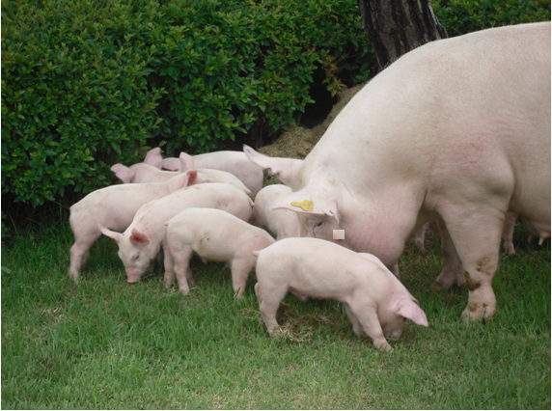
Organization

Slide 4
모회사 조직도
총회/이사회
조합장
감사
상임이사
감사팀
경영기획실
양돈종합지원실
김해공판본부
부경공판본부
사료사업본부
육가공사업본부
경
영
기
획
팀
경
영
지
원
팀
계
열
화
관
리
전
산
정
보
팀
당
감
시
장
점
양
돈
지
원
팀
컨
설
팅
팀
질
병
진
단
센
터
공
판
사
업
팀
사
업
지
원
팀
공
판
사
업
팀
사
업
지
원
팀
사
료
영
업
팀
사
료
생
산
팀
양
돈
연
구
소
사
업
지
원
팀
생
산
팀
영
업
1
팀
영
업
2
팀
사
업
지
원
팀
금융사업본부
가야육종㈜
외
동
점
마
산
점
신
규
점
서
부
영
업
소
신
규
영
업
소
신용상무
금융지점(12)
생
산
사
업
부
육
종
개
량
부
영
업
부
금
융
영
업
팀
채
권
관
리
팀
금
융
지
원
팀
공
제
사
업
단
안
락
지
점
서
동
지
점
토
곡
지
점
남
산
지
점
대
연
지
점
초
량
지
점
충
무
동
지
점
산
청
-
고
성
육
종
-
개
량
종
돈
-
AI
고
객
지
원
팀
개
금
지
점
감
전
지
점
동
김
해
지
점
어
방
지
점
신
규
지
점
김
해
공
판
장
간
이
지
소

Slide 5
가야육종㈜ 연혁
1994. 04. 02. 농림부 GGP사업자로 지정(가야육종)
1997. 08. 13. 고성 GGP농장 기공식
1998. 08. 13. 가야육종주식회사 – 법인사업자 등록(창립기념일)
1998. 10. 01. 4개 협력 GP농장 ‘종돈생산.판매계약’ 체결
1999. 06. 09. 부경양돈농협, 가야육종㈜ 인수
2005. 12. 27. 종돈판매회사 ‘가야인티주식회사’ 설립
2010. 02. 10. 신축농장 ‘산청 GGP농장’ 인수
2011. 01. 01. 농업회사법인 가야인티㈜ 인수합병
2011. 05. 01. 부경양돈농협, 가야유전자연구소(AI센타) 사업이관
2017 현재 산청 종돈장, 고성종돈장, 가야유전자 우수종돈장인증 및 우수정액처리 업체인증

Slide 6
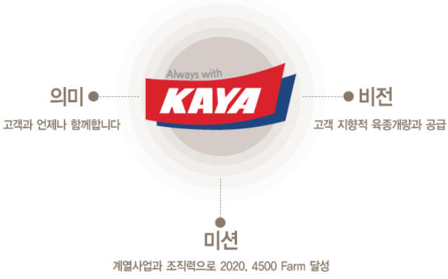
가야육종㈜ 비전
항목 | 지표설명 | 2020년 목표
4,500두 GP모돈 확보 | F1 생산기반인 GP농장 모돈수 증대(GGP-Y600,L100,D100) | 4,500두
F1 공급물량 달성 | F1의 물량증대로 조합원 및 양돈농가에 안정적인 공급 | 30,000두
AI 공급물량 달성 | F1 물량과 비례되는 AI생산기반 확대 및 공급 | 300,000팩
R&D 투자 강화 | 우수한 산자능력과 강건한 한국형 종돈의 개량과 보급 | MSY 28두
Market share 신장 | 브랜드 가치향상으로 F1,AI 시장점유율 10% 이상 달성 | 10%

Slide 7
가야육종㈜ 조직도
이사회
대표이사
총회/감사
계약(협력)GP
<기업부설>
육종개량연구소
.해인 .월계
.인솔 .강산
.신규1, 2
전무
생산사업부
육종개량부
영업부
산
청
종
돈
장
고
성
종
돈
장
신
설
종
돈
장
육종
개량팀
종돈
영업팀
유전자연구소
핵돈군A.I
센타
고객지원팀
3부(생산, 육종개량, 영업) 1팀
사업장은 사천 본사, 3개 사업장(산청, 고성, 함안)
대표이사 1인, 전무 1인 – 총 52명

Slide 8
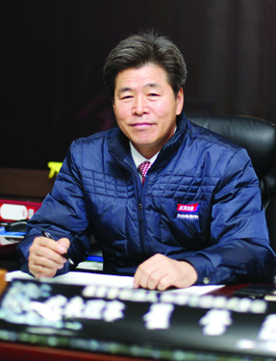
대표이사 인사말
자사는 1997년 농림부로부터 GGP 종돈장 사업자로 선정되어
유전적 능력이 우수한 종돈을 농가에 공급하고 있으며
‘고객만족’이라는 사명감으로 국내종돈을 대표하는 육종회사로 성장 하였습니다.
종돈의 산자능력이 우수하며 증체도 탁월한 프랑스 다산 종돈 유전자 도입을 통해
새로운 도약을 준비하고 있습니다.
프랑스 전문 종돈 컨설팅 회사와 기술제휴로 보다 체계적인 사양관리를 통해
우리나라 환경에 맞는 사양관리 기준 완성 및 일반농가 보급으로
F1 후보돈의 유전적 능력을 극대화 시켜 농가의 수익을 향상시키겠습니다.
자사는 모계종돈개량과 함께 마무리 수퇘지 부계종돈의 중요성을 인식하여
두록돈군 개량을 통해 농가에 우수정액 공급이 절실하다고 판단되어
A.I 센터를 운영하고 있습니다.
가야육종(주)은 부경양돈농협의 자회사로서 양돈농가의 마음을 가장 잘 헤아리며
양돈농가의 밝은 미래를 선도할 수 있게 농가가 고부가가치 브랜드돈육을
생산할 수 있도록 최선을 다하겠습니다.
미래 시장에서는 가야종돈을 이용하는 PS농장이 PSY 30두이상을 조기에 실현하도록 체계적이고 차별화된 육종개량과 표준화된 생산으로 안정적으로 위생종돈을 공급하고 새로운 사양시설 소개, DB에 의한 사양기술 지도로 양돈농가가 FTA등 어려운 환경에서 안정적인 사업을 할 수 있도록 끊임없는 연구개발과 투자로 함께 할 것입니다.
대표이사 | 최영렬

Slide 9
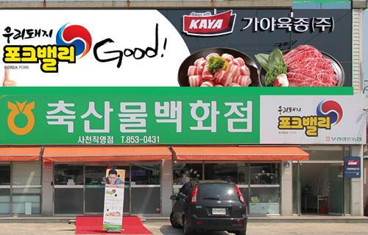
가야육종㈜ 사업장 소개
□ 사천 본사
◆ 소 재 지 : 경남 사천시 축동면 사천대로 2166
◆ 부 서 명 : 고객지원부(영업팀, 선발팀, 지원팀)
◆ 종사인원 : 대표이사 포함 11명
◆ 전화번호 : 055-853-4100
FAX : 055-853-4790

Slide 10
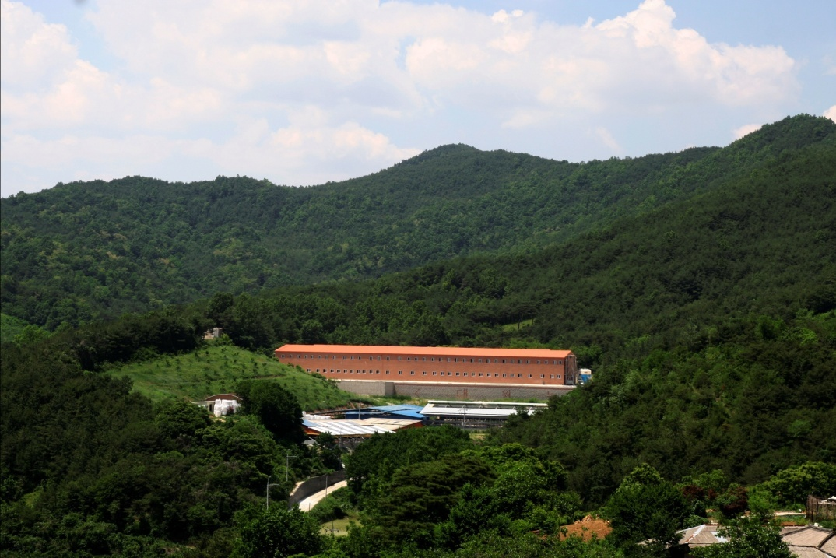
가야육종㈜ 사업장 소개
□ 산청 GGP농장
구분 | 내역
토지 면적 | 17,710평
건물 면적 | 3,007평
상시 사육두수 | 7,500두
보유 모돈(웅돈) | 620두(25두)
보유 품종(모돈) | 요크셔, 랜드레이스
◆ 소 재 지 : 경남 산청군 산청읍 모고리 984
◆ 종사인원 : 9명
◆ 전화번호 : 055-973-8820
FAX : 055-973-8821

Slide 11
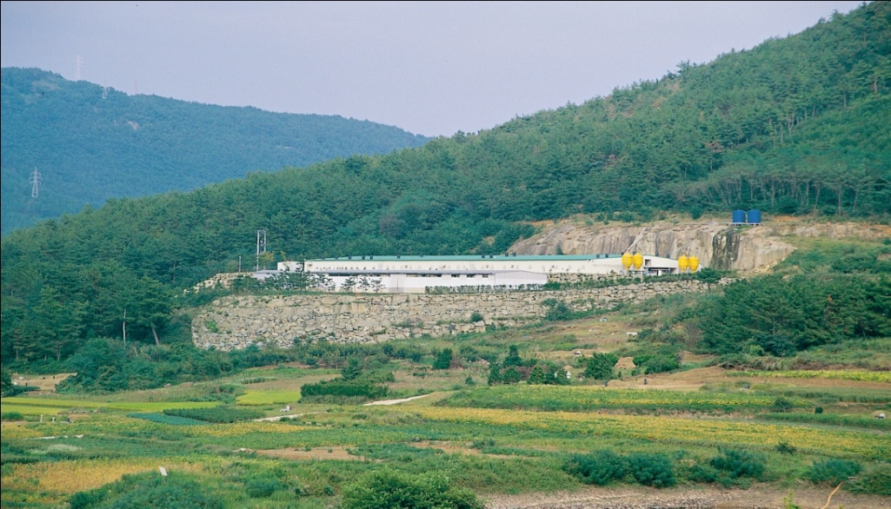
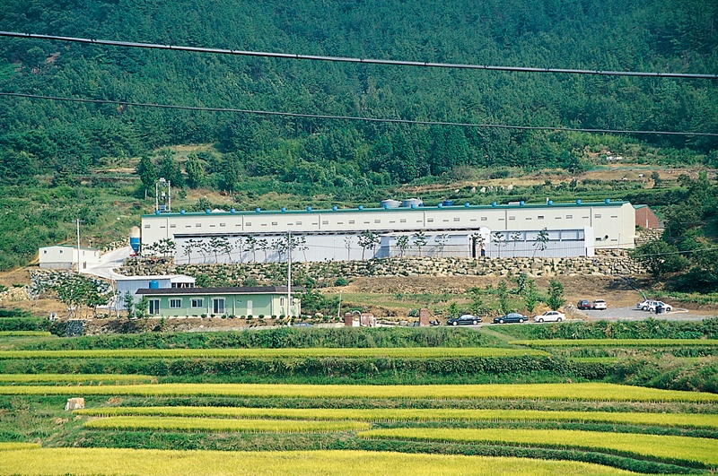
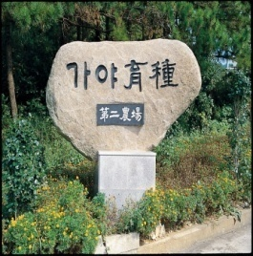
가야육종㈜ 사업장 소개
□ 고성 GP농장
(2Site System)
구분 | 내역
1농장(토지/건물) | 6,086평/1,267평
2농장(토지/건물) | 5,758평/2,033평
상시 사육두수 | 7,500두
보유 모돈(웅돈) | 620두(15두)
보유 품종(모돈) | 두록, 요크셔
◆ 소 재 지 : 경남 고성군 하이면 월흥리 산 209-8
◆ 종사인원 : 15명
- 1농장 : 6명
- 2농장 : 9명(사무실 포함)
◆ 전화번호 : 055-835-8800
FAX : 055-834-6300

Slide 12
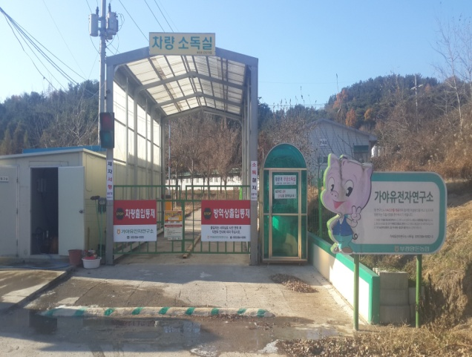
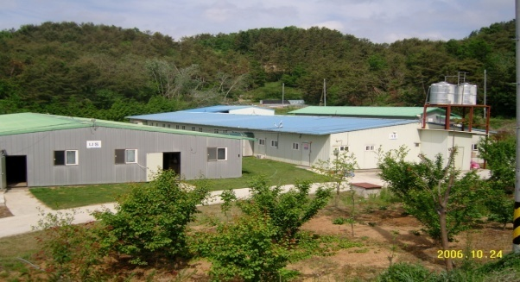
가야육종㈜ 사업장 소개
□ 함안 유전자연구소
(AI센타)
구분 | 내역
대지 면적 | 1,812평
건축 면적 | 599평
상시 보유능력 | 150두
보유 웅돈두수 | 125두
보유 품종(웅돈) | 두록, 요크셔
◆ 소 재 지 : 경남 함안군 법수면 윤외리 1022
◆ 종사인원 : 9명
- 현장 : 5명
- 배송 : 4명
◆ 전화번호 : 055-584-9392
FAX : 055-584-9394

Slide 13
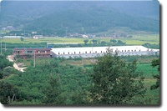
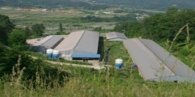
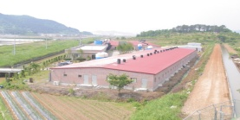
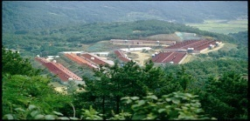
계약 GP농장 소개
인솔GP
- 전북 순창, 모돈700두, 2014년 판매
월계GP
- 경남 합천, 모돈300두, 2013년 판매
- 년간 F1판매 4,600두 예상
- 년간 F1판매 2,000두 예상
- 2013년 신축농장(무창돈사)
- 2012년 신축농장(무창돈사)
예림GP
- 경남 밀양, 모돈400두, 2001년 판매
해인GP
- 경남 합천, 모돈800두, 2014년 판매
- 년간 F1판매 2,500두
- 년간 F1판매 5,200두
- 2013년 신축농장(무창돈사)
- 2013년 신축농장(무창돈사)

Slide 14
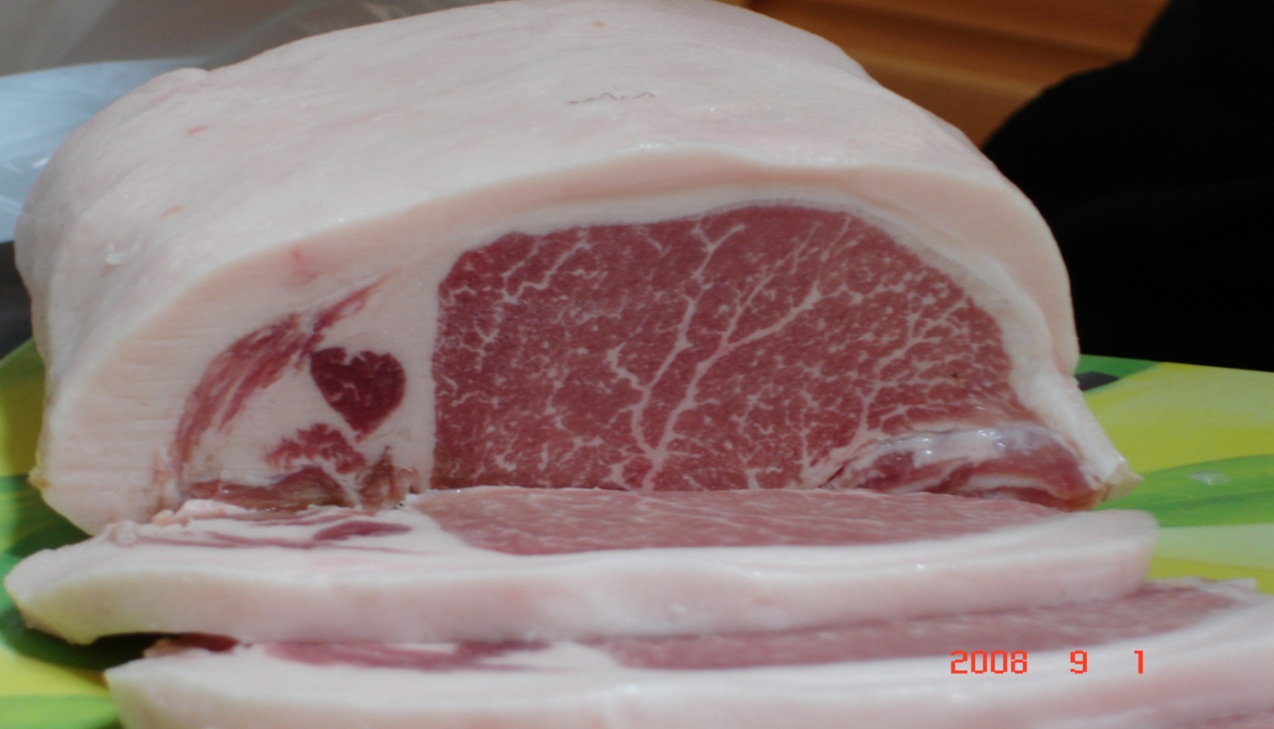
System

Slide 15
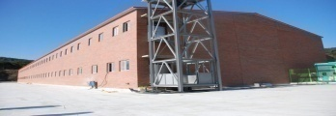
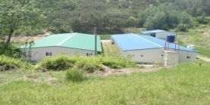
KAYA 유전자 통일 “포크밸리”
산청GGP
(모돈600두)
인솔GP
월계GP
해인GP
고성GP
(모돈700두)
(모돈300두)
(모돈800두)
(모돈600두)
가야유전자
조합 브랜드농장
AI(두록정액)
(웅돈120두)

Slide 16
포크밸리 돈육 생산체계 및 품종간 교잡도
☞ 랜드레이스(♂) : 산육형질
☞ 요커셔(♀) : 산자형질
☞ 산자형질 : 산자수, 포유능력
☞ 두록(♂,♀) : 산육형질
☞ 산육형질 : ADG, IMF, BF
정육율
F1
AI
모계라인
부계라인
잡종강세
효과

Slide 17
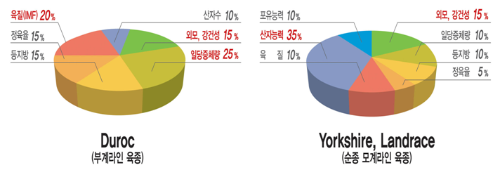
육종개량 포인트 및 방향
포인트
방향
시장에서 요구되는 기준 및 등급제도 개정에 맞는 육종개량(육질 반영)
높은 산자형질을 유지하며, 질병 저항성이 강한 종돈으로 개량

Slide 18
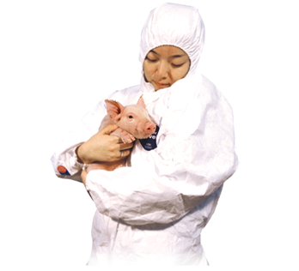
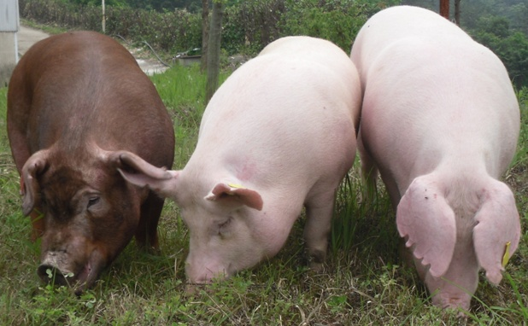
가야육종의 우수성
○ 위생적인 종돈
○ 꾸준한 우수유전자 도입과 관리
(우수한 계통의 유전력 보유)
○ 체계적인 혈통관리 및 능력검정
○ 소비자 지향적인 육종개량(돈육 및 생산성)
○ 안정적인 공급과 체계적인 GP농장 종돈생산
○ 수직.수평 양돈계열화의 품질 피드백
○ ERP(전사적 통합 전산관리)
○ 유전자원 통합관리
○ 전문인력 및 15년 노하우

Slide 19
가야육종의 기능과 역할
종돈보급의 전문화
우수한 순종돈 공급과 표준화된 고능력 후보돈 분양
철저한 위생방역시스템 운영으로 안전한 F1 생산. 공급
PS농가의 사양관리표준화로 가야종돈의 유전능력 극대화
분양. 농가사양지원에서 사후관리까지 고객중심의 업무체계
진취적이고 체계적 관리로 고객만족과 새로운 시장개척
육종개량의 선진화
종돈 데이터베이스 체계화와 분석을 통한 유전능력 평가
국가단위 유전자 교류통한 한국형 브랜드 종돈개량 및 기술 축적
GGP-GP농장 전산관리를 통한 계획교배로 우수한 유전자 번식
산학협동연구 종돈개량 및 가치증대
브랜드 경영체의 규격돈 생산과 도체품질 향상을 위한 연구와 지원

Slide 20
가야육종의 사업현황
□ 사업실적
○ 자산규모 : 233억원
○ 2016년 매출액 : 180억원
○ 자본금 : 90억원
□ 연도별 판매실적
(단위:두,팩)
연도별 | 순종 |  | F1 | 비육돈 | 자돈 | 돼지 합계 | AI
 | 암 | 수
2012 | 1,655 | 175 | 14,180 | 14,883 | 4,117 | 35,010 | 147,432
2013 | 1,887 | 64 | 7,863 | 19,302 | 951 | 30,067 | 149,704
2014 | 2,516 | 112 | 10,993 | 16,820 | 1,316 | 31,757 | 157,090
2015 | 1,318 | 154 | 12,570 | 22,526 | 1,880 | 38,448 | 165,335
2016 | 1,924 | 153 | 12,017 | 19,846 | 2,727 | 36,667 | 193,302

Slide 21
가야육종의 사업현황
1. 년도별 생산성적
구 분 |  | 년도별 기준
 |  | 2014 |  | 2015 |  | 2016
 |  | 고성 | 산청 | 고성 | 산청 | 고성 | 산청
교배 | 수태율 | 94.9 | 92.8 | 94.5 | 92 | 92.4 | 90.8
 | 분만율 | 89.9 | 90.6 | 91 | 89 | 88.7 | 88.9
분 만 | 평균총산 | 12.9 | 12.8 | 13 | 12.5 | 13.1 | 13.2
 | 평균실산 | 11.8 | 11.2 | 11.8 | 11.2 | 11.8 | 12.0
 | 모돈회전율 | 2.49 | 2.48 | 2.49 | 2.41 | 2.47 | 2.4
 | 평균 이유두수 | 10.9 | 10.1 | 11 | 10.2 | 10.9 | 10.3
이유 | PSY | 27.1 | 24.9 | 27.5 | 24.7 | 26.8 | 24.6

Slide 22
가야육종의 사업현황
2. 년도별 검정성적
연도별 | 항목 | 2014 | 2015 | 2016
Y♀ | 90kg 도달일령 | 153 | 143 | 141.3
 | BF(mm) | 12.8 | 14.4 | 14.6
L♂ | 90kg 도달일령 | 150 | 142 | 142.6
 | BF(mm) | 12.4 | 13 | 13.4
D♂ | 90kg 도달일령 | 142 | 144 | 140.3
 | BF(mm) | 12.4 | 12.6 | 11.8

Slide 23
감사합니다

